Slide 1
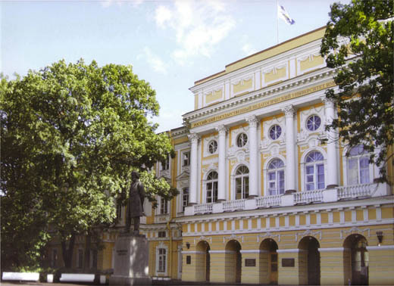
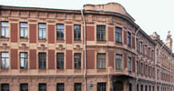
Герценовская студенческая дефектологическая олимпиада
«Педагогика неограниченных возможностей»
Директор института

Slide 2
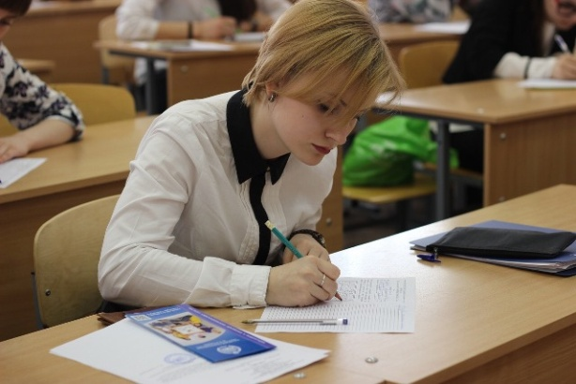
Герценовская студенческая дефектологическая олимпиада
«Педагогика неограниченных возможностей»
Статус олимпиады
заключительный этап Всероссийской студенческой олимпиады
премия по поддержке талантливой молодежи для победителя и призеров олимпиады
право дипломантов на внеконкурсное поступление на профильные магистерские программы (в течение 4 лет, следующих за годом проведения олимпиады, в соответствии с правилами приема ВУЗа)
возможность устанавливать иные преференции для дипломантов и участников при поступлении в магистратуру
Notes:
1.Тут нужно про уникальность, ибо по дефектологическому образованию она первая и единственная, вхождение в перечень означает, что олимпиад проводится под эгидой Минобрнауки РФ
2. Обратить внимание на то, что сами вузы устанавливают право на внеконкурсное поступление, причем сделать это они должны до 1 октября текущего года!
3. возможность устанавливать иные преференции для дипломантов и участников при поступлении в магистратуру – индивидуальные достижения – то, что мы в этом году давали дополнительные 3 бала участникам, показавшим достойные результаты

Slide 3
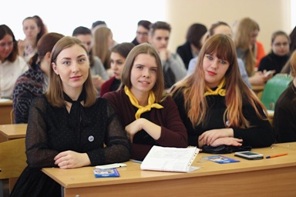
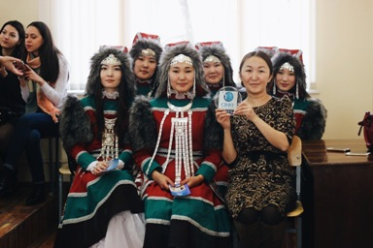
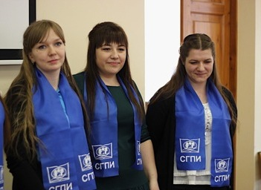
Герценовская студенческая дефектологическая олимпиада
«Педагогика неограниченных возможностей»
Итоги олимпиады 2016-17
 | Отборочный этап | Заключительный этап
Количество участников | 543 | 129
Количество регионов-участников | 34 | 20
Количество вузов-участников | 31 | 18
Диплом 1 степени – Балашова Е.Н., РГПУ им. А.И. Герцена
Диплом 2 степени - Мурзинцева В.А., Новосибирский государственный педагогический университет
Диплом 3 степени - Архипова А.П., Северо-Восточный федеральный университет им. М.К. Аммосова
Notes:
География участников – от Якутска до Ставрополя, студенты 2-4 курсов

Slide 4
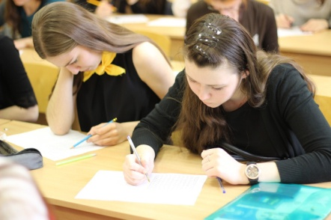
Герценовская студенческая дефектологическая олимпиада
«Педагогика неограниченных возможностей»
График проведения олимпиады 2017-18
Этап | Сроки поведения | Место проведения
1-й этап (дистанционный) | 1 - 20 марта 2018 г. | сайт олимпиад РГПУ им. А. И. Герцена http://olymp.herzen.spb.ru
2-й этап (дистанционный) | 21 - 28 марта 2018 г. | сайт олимпиад РГПУ им. А. И. Герцена http://olymp.herzen.spb.ru
3-й этап (очный) | 25-27 апреля 2018 г. | Санкт-Петербург, РГПУ им. А. И. Герцена, институт дефектологического образования и реабилитации (ул. Малая Посадская, 26)
Электронная регистрация с 1 февраля 2018 г.
Оргвзнос отсутствует.
Расходы по участию в очном этапе - за счет направляющей стороны.
Notes:
Помимо прочего туту можно сказать про культурно-образовательную программу 3 этапа

Slide 5
Герценовская студенческая дефектологическая олимпиада
«Педагогика неограниченных возможностей»
Содержание олимпиадных заданий
1-й этап (дистанционный): тестовые задания, включающие вопросы, посвященные клиническим аспектам дефектологии, проблемам инклюзивного образования, типологическим особенностям детей с ОВЗ и институциональной структуре их обучения и воспитания, а также профессионально-личностным требованиям к педагогу-дефектологу.
2-й этап (дистанционный): тестовые задания, включающих вопросы, посвященные историческим, психологическим, дидактическим и воспитательным аспектам той или иной отрасли дефектологии – тифлопедагогики, сурдопедагогики, олигофренопедагогики или логопедии (по выбору участника).
3-й этап (очный):
- письменный индивидуальный конкурс на выявление общепрофессиональной эрудиции участников;
- конкурс на выявление способности решать одну из групп профессиональных задач в условиях образовательной интеграции и дифференциации в контексте разработки профессионального стандарта «педагог-дефектолог»
- комплексный конкурс, в который входят: участие в дискуссии, кейс-метод, моделирование
Notes:
География участников – от Якутска до Ставрополя, студенты 2-4 курсов

Slide 6
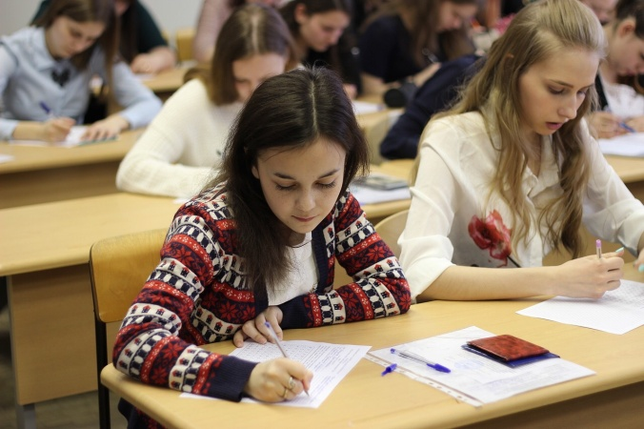
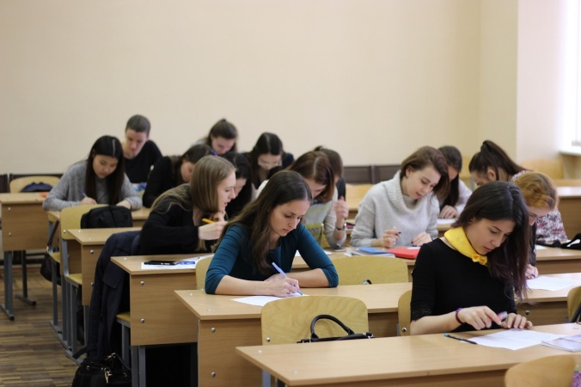
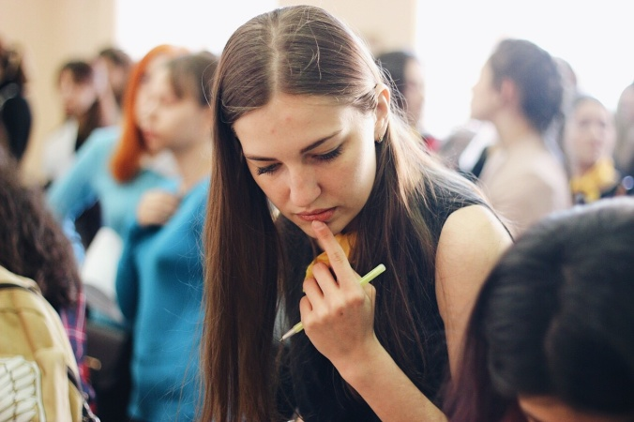
Герценовская студенческая дефектологическая олимпиада
«Педагогика неограниченных возможностей»
Входной алгоритм для участника
оставить предварительную заявку на участие и получить информационное письмо
задать вопросы по условиям участия и организации
olimpiada@herzen.spb.ru

Slide 7
СПАСИБО ЗА ВНИМАНИЕ!
Директор института

